Slide 1
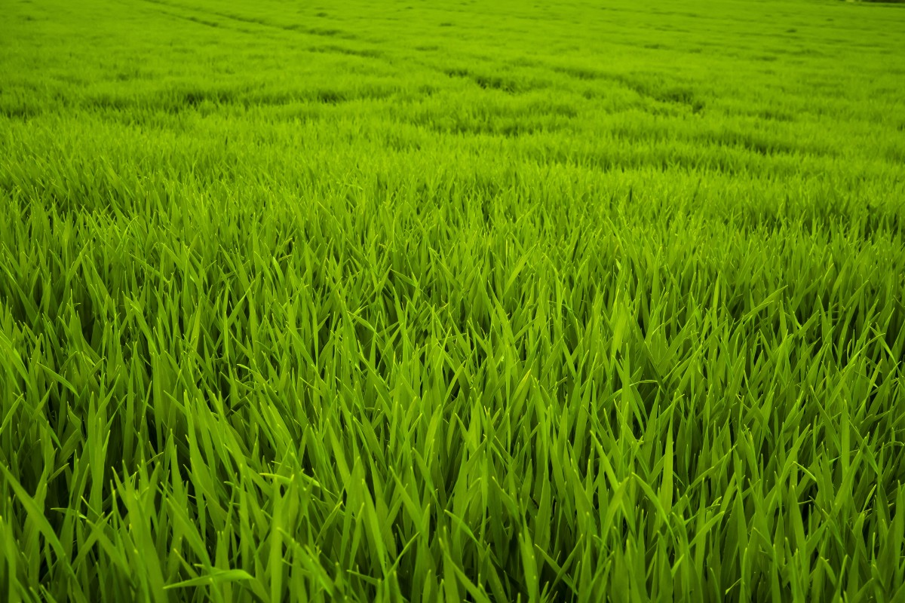



First
？に入る言葉は何か
☀ → ウ
1000 → フ
Written by YUSUKE
Notes:
草津 湯畑

Slide 2
Second
そこにあったのは
漢
字
正解したら散策しよう！
Written by YUSUKE
Notes:
お台場 女神

Slide 3
Third
３つの記念日を除いた線を引いて
３辺が囲われている文字を読んで
⑦
⑩
⑧
⑤
ブ
①
⑥
ジ
ナ
ケ
⑨
④
ワ
ア
⑪
リ
ス
③
ユ
カ
ア
ア
②
Written by YUSUKE
Notes:
ジブリ 289

Slide 4
Forth
星に入るのは？
★
Written by YUSUKE
Notes:
軽井沢 木

Slide 5


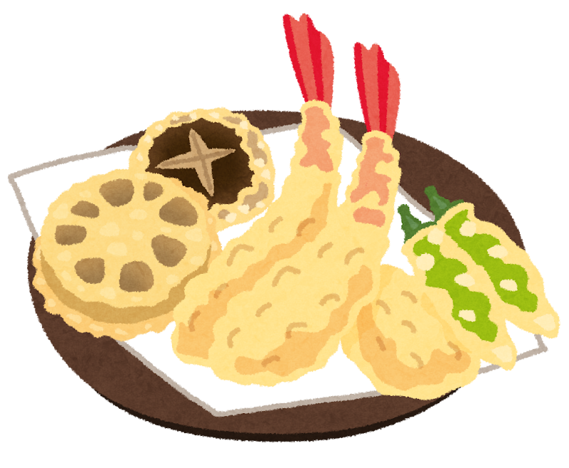


Fifth
はてなに入るのは？
Written by YUSUKE
Notes:
川治 石臼

Slide 6
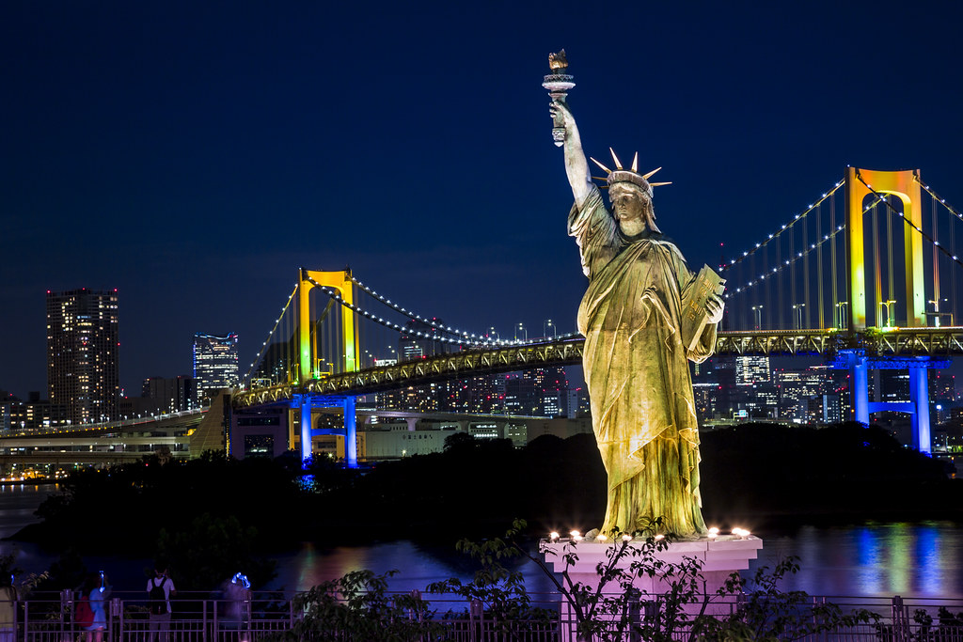

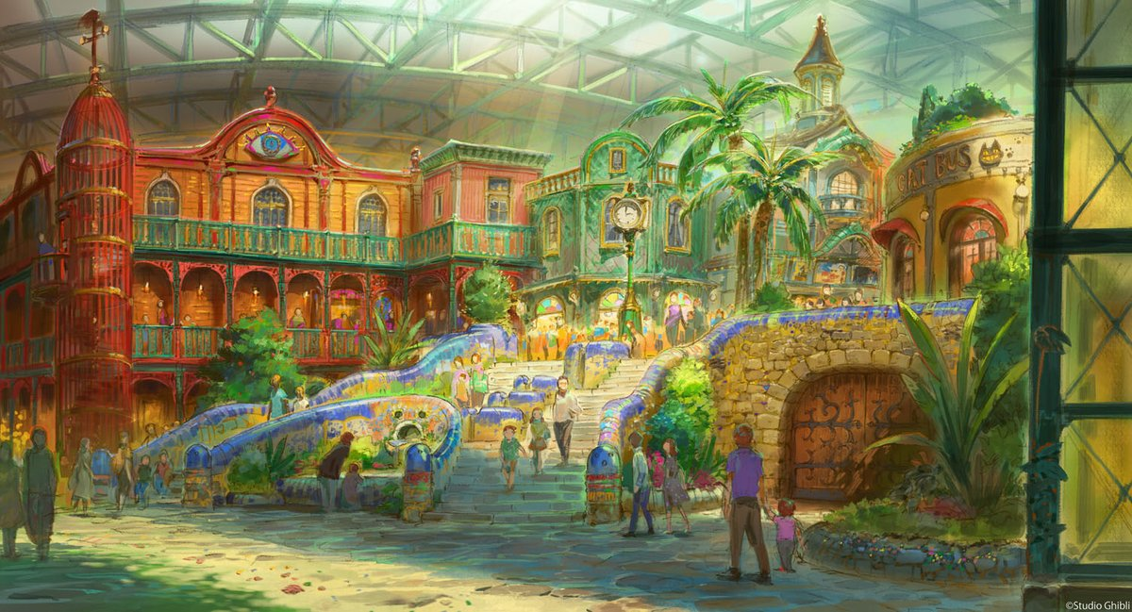
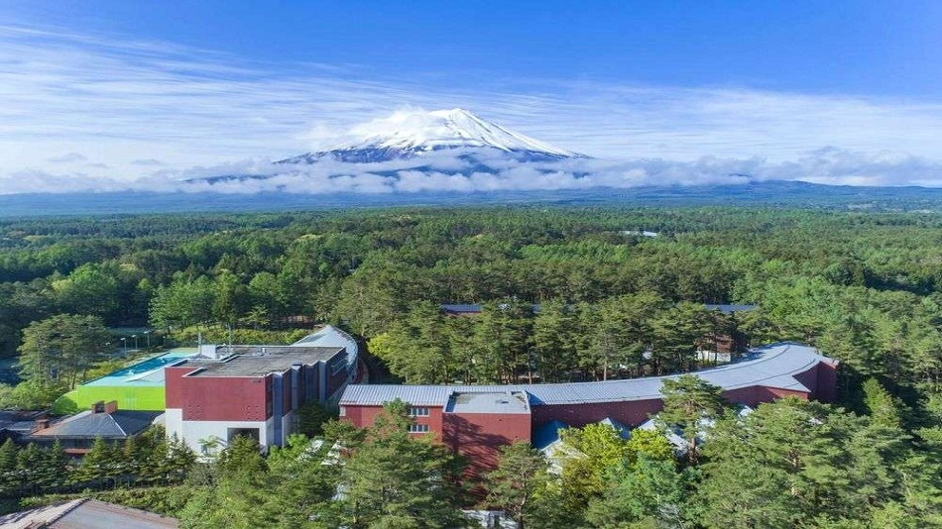
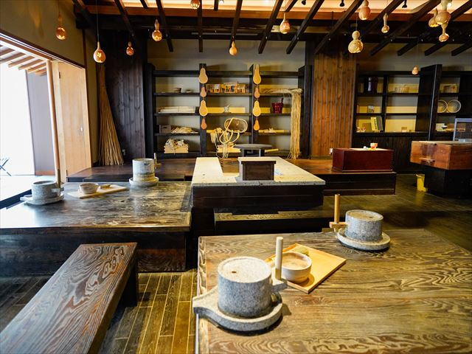
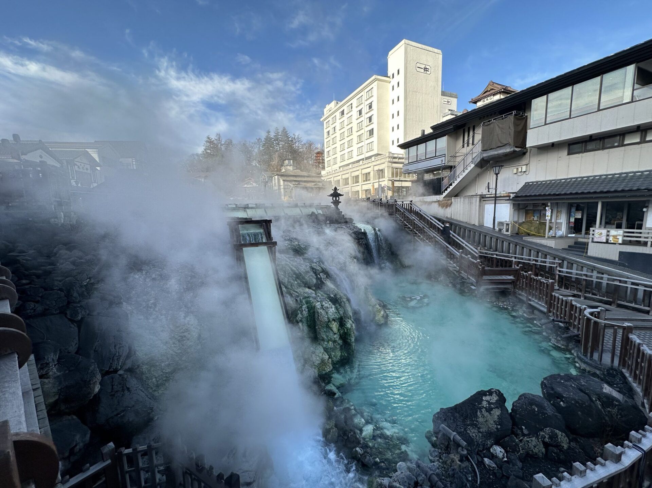
Sixth
今までの答えを起きた順に並べて！
今から行くのは
Written by YUSUKE
Notes:
富士

Slide 7
Final
今までの答えを起きた順に並べて！
今から行くのは
Written by YUSUKE

